Slide 1
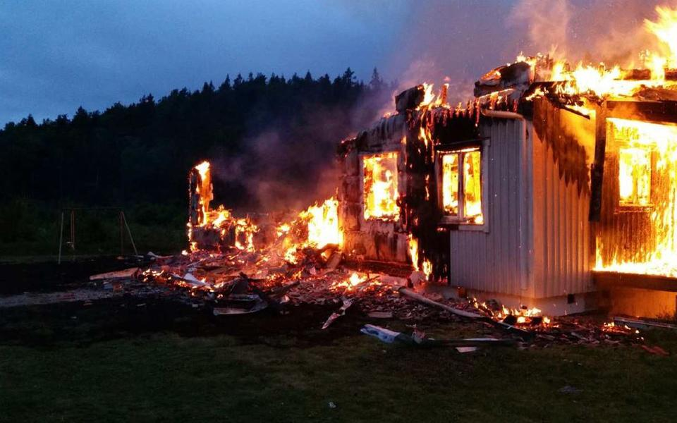
Skador och andra fynd vid brand – vad dör man av?
Bildkälla: polisen
Gisela Pettersson
Överläkare
Specialist i rättsmedicin gisela.pettersson@rmv.se

Slide 2
Disposition
Presentation av RMV och rättsläkarrollen
Repetition av dödsfall som ska polisanmälas
Brandgasförgiftning
Patofysiologi
Symtom
Behandling
Brännskador
Fallpresentationer – dödlig utgång
Identifieringsärenden – rättsantropologi

Slide 3
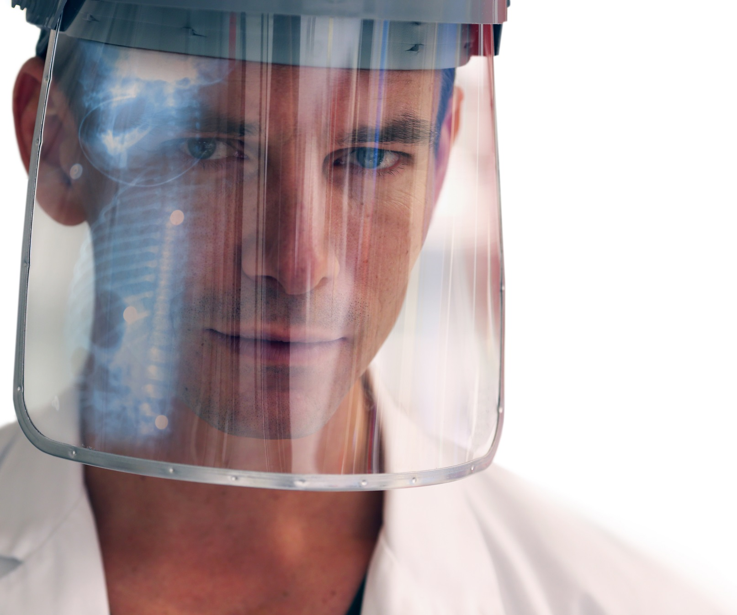
En utredningsmyndighet inom rättsväsendet
Primära uppdragsgivare:
Polismyndigheten
Åklagarmyndigheten
Sveriges domstolar
SÄPO
Migrationsverket
Det går inte att remittera från hälso- och sjukvården till RMV!

Slide 4
Verksamhetsområden
Rättspsykiatri
Rättsmedicin (inkl. rättsodontologi)
Rättskemi (rättstoxikologi)
Rättsgenetik

Slide 5
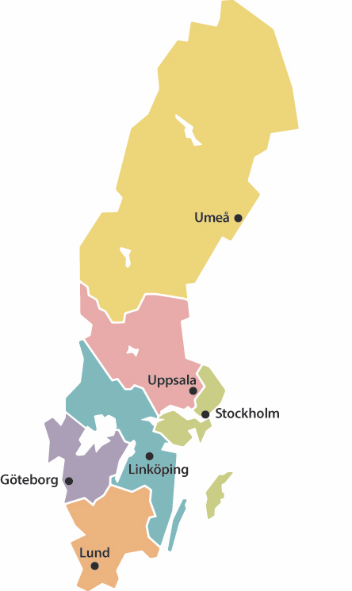
Idag finns närmare 70 specialist- och ST-läkare fördelade på de sex rättsmedicinska enheterna i Umeå, Uppsala, Stockholm, Göteborg, Linköping och Lund.
Det utförs ca 5500-6000 rättsmedicinska obduktioner per år i Sverige
RMV utfärdar årligen ca 5000 rättsintyg

Slide 6
Rättsmedicin som specialistområde
Skadebedömning: är det en skada (eller sjukdom?), vad är det för skada (blåmärke, hudavskrapning, krossår, skärsår?), hur kan – eller kan inte – skadan ha uppkommit?
Bedömning av skadors ålder
Bedömning av skador och situationers allvarlighet (livshot?)
Levande/avlidna personer

Slide 7
Rättsmedicin som specialistområde
Dödsfallsutredning – rättsmedicinsk obduktion eller likbesiktning
Klinisk rättsmedicin – rättsintyg
Biträda polis på fyndplats
Sakkunnig i domstol
Rättsläkare och rättsodontolog ingår i den svenska identifierings-kommissionen (DVI)
Samverkansarbete, t ex i Barnahus, Trafikverket mm
Forskning, undervisning

Slide 8
Författningsbestämmelser
(lag, förordning, föreskrift) - exempel
Lag (1987:269) om kriterier för bestämmande av människans död
Begravningslag (1990:1144)
Lag (1995:832) om obduktion mm
Begravningsförordningen (1990:1147)
HSLF-FS 2015:15
PM 2016:14
SOSFS 2005:28 …om anmälningsskyldighet enl Lex Maria

Slide 9
Polisanmälan I
Dödsfallet har eller kan ha orsakats av yttre påverkan, dvs skada eller förgiftning
- annans vållande (homicid)
- olycksfall
- självmord

Slide 10
Polisanmälan II
2. När det är svårt att avgöra om yttre påverkan eller inte
- När någon tidigare frisk person anträffas död, dvs vid helt oväntade dödsfall hos både barn och vuxna (inkl misstänkt SIDS)
- När en missbrukare anträffas död
- Vid framskriden förruttnelse

Slide 11
Polisanmälan III
3. När dödsfallet kan misstänkas ha samband med fel eller försummelse inom hälso- och sjukvården
4. När den döde inte kunnat identifieras
- t ex vid brand, förruttnelse, söndertrasning

Slide 12
Dödssätt – onaturlig död
Olycksfall (utan uppsåt)
Självmord (eget uppsåt)
Homicid (annans uppsåt)
Oklart (svårt att avgöra uppsåt)
(Krigshandling)
Det är främst förbehållet rättsläkare att bedöma dödssätt vid onaturlig död!

Slide 13
”Typiska” rättsmedicinska fall
Dödsfall med brottsmisstanke (mord, dråp, misshandel osv, oavsett ”modus”)
Fall från höjd, hopp etc
Drunkningar, hängningar, skott mm
Missbrukare som anträffas döda eller annan uppenbar misstanke om förgiftning/överdos
Alla trafikolyckor med dödlig utgång (oavsett tid som förflutit efter händelsen)
Misstanke om förfrysning, kvävning
Plötslig spädbarnsdöd (”tidigare frisk”)
Innebrända, rökförgiftade, brännskador, gasning i bil

Slide 14
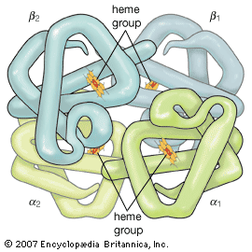
Kolmonoxid (CO)
Lukt- och färglös gas
Del av brandgas, ibland i kombination med andra gifter, t ex cyanid
CO binds till hemoglobinmolekylen med >200 ggr starkare affinitiet än syre
>> BLODET KAN MÄTTAS PÅ NÅGRA FÅ ANDETAG

Slide 15
Kolmonoxid – ”normal” förekomst
COHb (% saturation)
0,4-0,7 | Endogen produktion
0,4-2,6 | Gravida kvinnor
0,5-4,7 | Spädbarn
0-3 | Icke-rökare
0-6 | Hemolytisk anemi
3-8 | Rökare
>10 | Signifikant toxikologi

Slide 16
Kolmonoxidförgiftning
Obs! Pulsoximetri ger felaktiga värden!
COHb (% saturation) | Kliniska symptom
0-10 | Normalt, ev andfåddhet vid häftig ansträngning
10-20 | Huvudvärk, hudrodnad/”flush”, andfåddhet vid moderat ansträngning
20-30 | Irritabilitet, emotionell instabilitet, påverkat omdöme, minnesstörning, snabbt insättande trötthet
30-40 | Yrsel, svaghet, illamående & kräkning, svår huvudvärk, synstörning, förvirring
40-50 | Hallucinationer, svår ataxi, takypné
> 50 | Syncope, koma, takykardi med svag puls, urin- och faecesavgång, kramper, reflexbortfall, cyanos, respiratorisk paralys, död

Slide 17
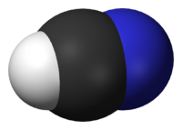
Cyanid – cyanväte (HCN)
Färglös gas eller vätska, flyktig utomhus (dvs oanvändbar i krigssammanhang)
Cyanidjonen binds till och inhiberar cytokromoxidas inne i cellen >> blockerar cellandningen
Vid inhalation >> död inom några minuter (koncentrationslägren; Zyklon B)
Ofta i brandgaser då plastprodukter brunnit

Slide 18
Cyanid – cyanväte, forts
Vid peroralt intag (t ex stort intag av bittermandel, även aprikos- eller körsbärskärnor, antikens Grekland)
>> huvudvärk, takypné, irritabilitet, kräkningar, kramper, medvetslöshet, cyanos, laktacidos, arytmier, hypotension och cirkulationskollaps
Ger anaerob metabolism >> laktat ↑
Kliniskt: blodgas visar laktacidos och hög venös oxygenmättnad (> 90%)
(”Karaktäristisk lukt av bittermandel”)

Slide 19
”Retande gaser”
Kan också ingå i brandrök
Exempel: ammoniak, fluorväte, klor, klorväte, kvicksilverånga, nitrösa gaser, svaveldioxid, svavelväte, zinkklorid (”rökgranat”) m fl
Reagerar med luftvägarnas slemhinnor >> ev pneumonit och/eller toxiskt lungödem
Kan finnas symtomfritt intervall på upp till 24 h!
Syremättnad < 85% indikerar allvarlig lungpåverkan

Slide 20
Akutbehandling efter brandgasexponering – generellt
ALLTID ABCDE!
100% oxygen via högflödes-CPAP eller via trachealtub (ssk vid tecken på högt luftvägshinder), så länge patienten har symtom eller COHb < 5%, och alltid i minst 6 timmar
Halveringstiden för CO 4-5 h vid andning i rumsluft
Minskar till 30-90 min vid 100% oxygenbehandling
Minskar till 15-20 min vid hyperbar behandling (s.k. dykarklocka, finns endast i Uppsala och Göteborg)

Slide 21
Akutbehandling, forts
Överväga lokala kortikosteroider av luftvägsslemhinnorna och lungvävnaden
Överväga antibiotika vid misstänkt lungskada
Försiktig acidoskorrektion, buffra först vid svår acidos (pH <7,2)
Vid klar misstanke på cyanidförgiftning och P-laktat > 10 mmol/l ges infusion hydroxokobalamin (Cyanokit – licenspreparat) 5 g under 15-30 min, kan upprepas
Aktiv monitorering m EKG, upprepade auskultationer, blodgaser ev lungrtg
Intubationsberedskap
Beredskap för att parera ev kardiella symtom, slembildning osv

Slide 22
Brännskador
Överhudsskada (tidigare 1:a gradens): ”solbränna”
Ytlig delhudsbrännskada (tidigare 2:a gradens): hela överhuden, ev del av underhuden, blåsor, vanligen ingen ärrbildning
Djup delhudsbrännskada (tidigare också 2:a gradens): djupare delar av underhuden inkl hårsäckar och svettkörtlar, ärrbildning
Fullhudsbrännskada (tidigare 3:e gradens): både över- och underhuden, kräver kirurgisk behandling

Slide 23
Brännskador, forts
Djupet beror på temperaturen, exponeringstiden och hudens tjocklek
Termiska skador i slemhinnor kan uppstå >> luftvägshot
Kan leda till kapillärläckage >> vätskeförlust
Centralnervös och humoral reaktion >> ökad perifer vaskulär resistens + sänkt hjärtminutvolym
>> Risk för s.k. BRÄNNSKADECHOCK

Slide 24
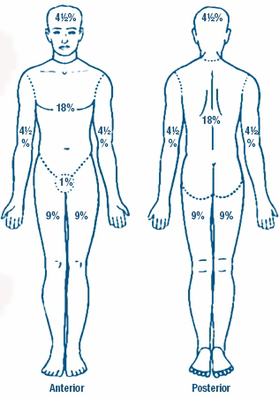
Rule of Nines – vuxna
Patientens handflata inkl fingrar = ca 1 % av kroppsytan
Huvud-hals 9 %
Vardera arm inkl hand 9 %
Bålens framsida 18 %
Ryggen 18 %
Vardera ben inkl fot 18 %
Genitalia 1 %
OBS! För barn gäller andra beräkningar eftersom bl a huvudet är proportionerligt större
Bildkälla: uwhealth.com

Slide 25
Brännskador, behandling
Vätskebehandling, riktlinje enligt Parklandformeln: volymen vätska i milliliter x 4 av brännskadeutbredningen (dvs % brännskadad yta) x kroppsvikten (i kilo) >> ges i form av varm Ringer-Acetat
Kom-ihåg: ökad känslighet för nedkylning – lämna fastbrända kläder kvar, täck med rena, torra lakan och filtar, inget fuktigt
Värm aktivt
Smärtlindring!

Slide 26
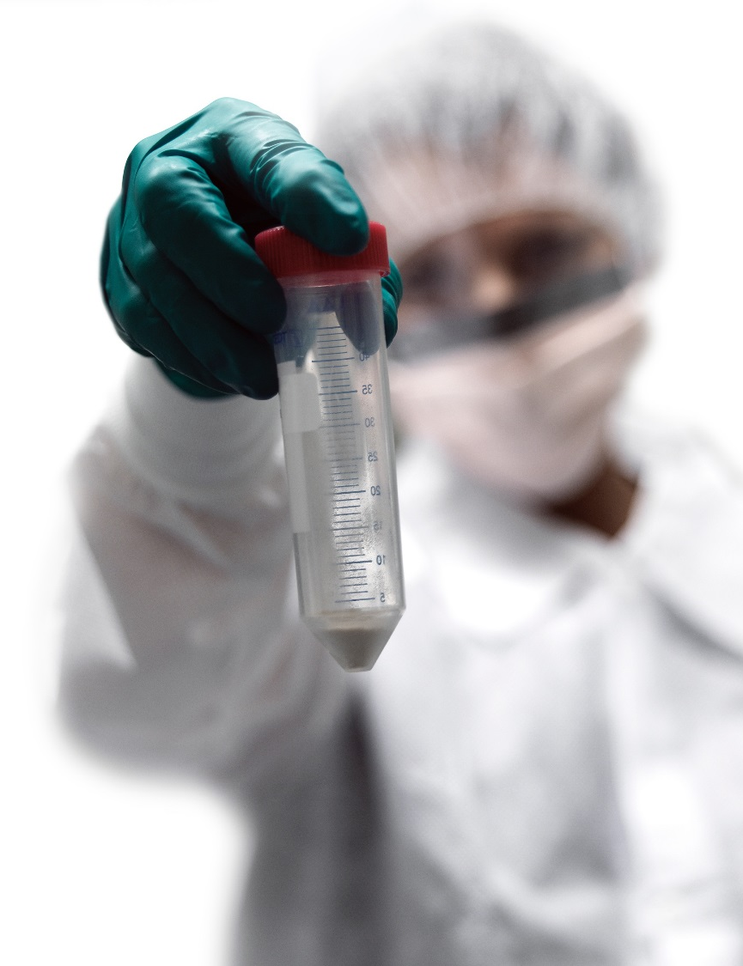
Frågor?
gisela.pettersson@rmv.se
Rättsmedicinska enheten i Umeå: 010-4834700
rmum@rmv.se

